Slide 1
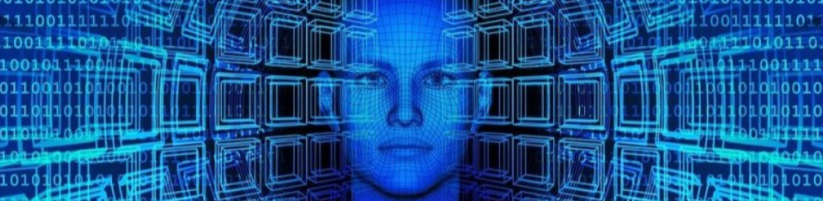
IA et transformation numérique
pour l'industrie
Chapitre 1
Introduction

Slide 2
Objectifs pédagogiques
Comprendre ce qu'est l'IA et sa terminologie clé
Distinguer IA, ML et Deep Learning
Situer l'évolution historique et les ruptures récentes
Relier Big Data, données et performance des modèles
Identifier le potentiel et les limites (techniques & sociétales)
Discuter des cas emblématiques (échecs, Go, poker) et de leur portée
Notes:
Expliquez comment chaque objectif sera évalué (quiz, échanges, mini‑exercices).

Slide 3
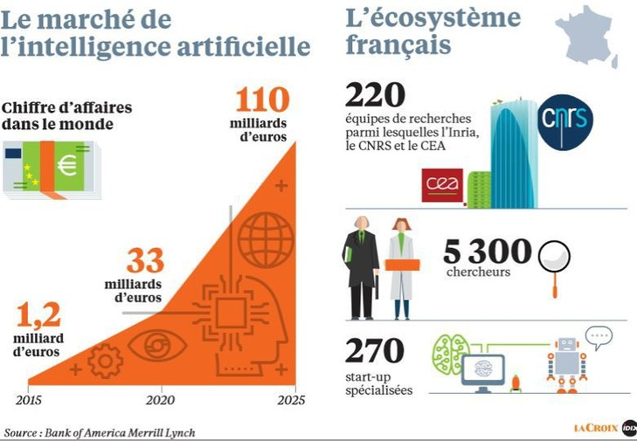

Slide 4

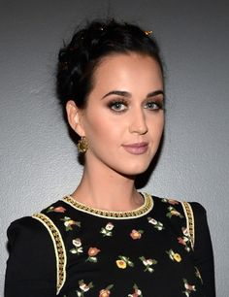
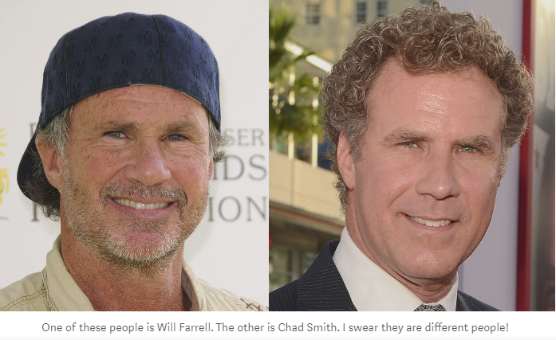
Difficultés
Certains problèmes sont trop complexes pour être résolus par un algorithme
  Comment reconnaitre un visage ?
  Comment conduire une voiture ?
  Est-ce la même personne ?
  Les mesures anthropométriques ne suffisent pas

Slide 5
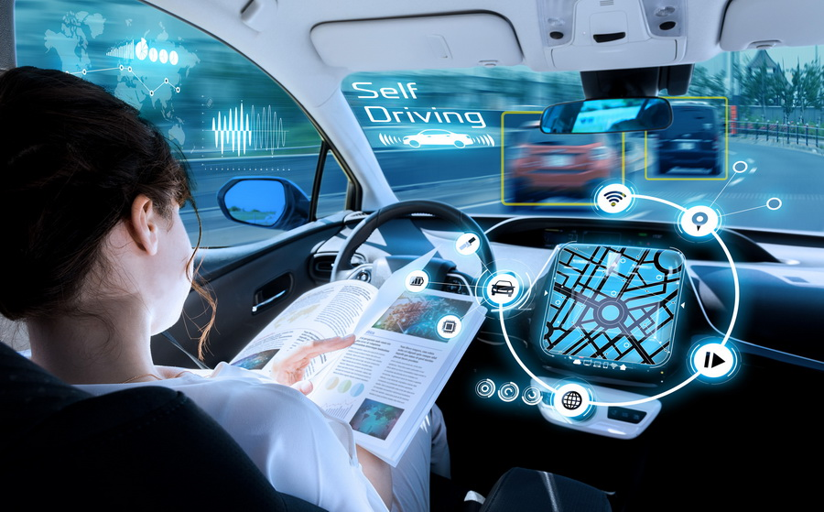

Slide 6
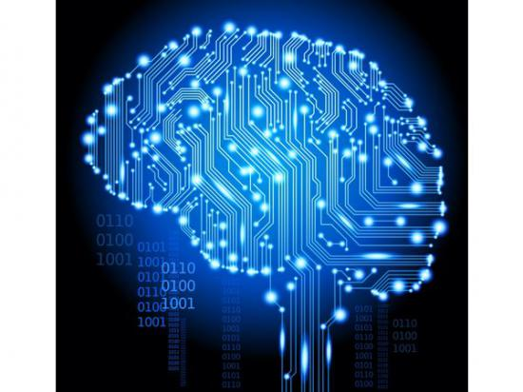
L'intelligence artificielle
l'IA est l'ensemble des théories et des techniques mises en œuvre en vue de réaliser des machines capables de simuler l'intelligence

Slide 7
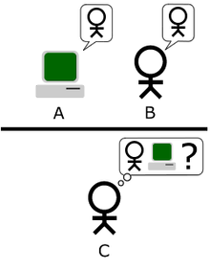
Test de Turing
Le test de Turing est une proposition de test d’intelligence artificielle fondée sur la faculté d'une machine à imiter la conversation humaine
  Ce test consiste à mettre un humain en confrontation verbale à l’aveugle avec un ordinateur et un autre humain
  Si la personne qui engage les conversations n’est pas capable de dire lequel de ses interlocuteurs est un ordinateur, on peut considérer que le logiciel de l’ordinateur a passé avec succès le test

Slide 8
Qu'est-ce que l'IA ?
Discipline visant à reproduire ou augmenter des capacités cognitives
Sous‑domaines
  Raisonnement symbolique
  Machine Learning
  Deep Learning
  Large Language Model
Notes:
Introduire distinction entre IA faible (narrow) et IA générale (AGI).

Slide 9
IA Symbolique
Systèmes basés règles
  vs. systèmes appris à partir des données
  Logique floue
  Système expert
  Orient logique

Slide 10
IA par apprentissage
Système basé sur les données
  Machine Learning
  Deep Learning
  LLM
Basé sur un système de notation
  Scoring
  Accuracy

Slide 11

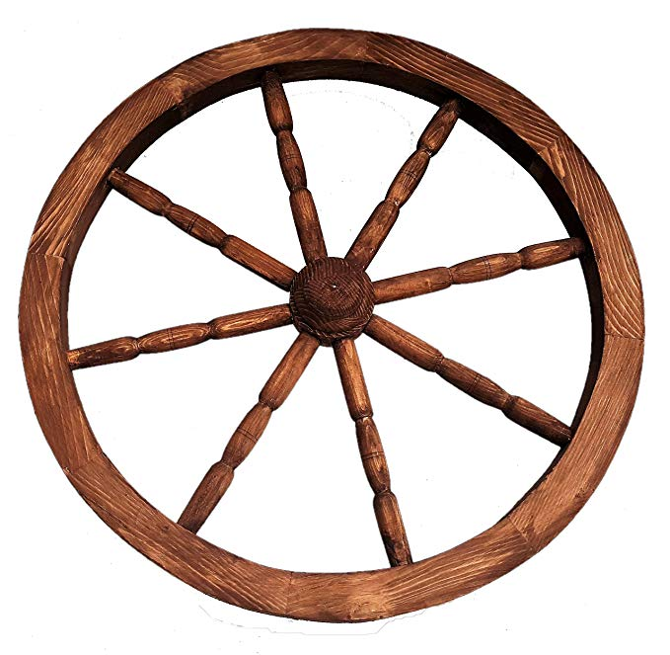
Copier la nature ou non

Slide 12

IA - ML - DL

Slide 13
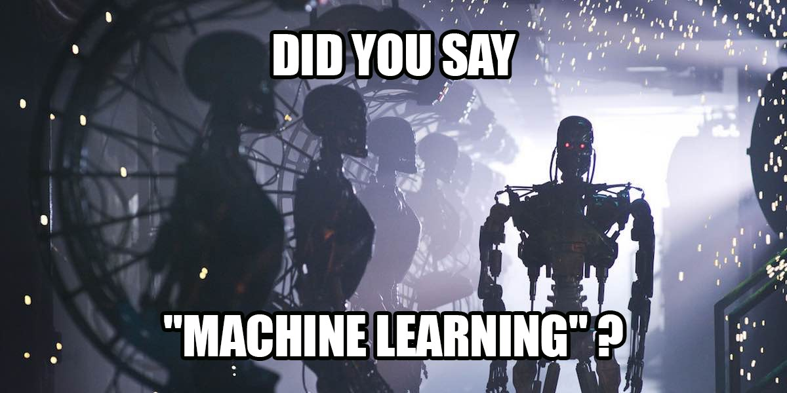
Machine Learning

Slide 14
Historique
Histoire (1950–1980)
1950
1956
1960
1970
Turing & test de Turing
Dartmouth : acte de naissance
IA symbolique
Systèmes à règles
1980
1987
1997
2006
Systèmes experts
Hiver de l'IA
Deep Blue bat Kasparov
Renaissance du deep learning
2012
2016
2017
2022
AlexNet ImageNet
AlphaGo
Transformers
Générative & LLMs
Notes:
Contextualiser données/compute; backpropagation (années 80).

Slide 15
Machine Learning
L'apprentissage automatique (machine learning), champ d'étude de l'intelligence artificielle, concerne la conception, l'analyse, le développement et l'implémentation de méthodes permettant à une machine d'évoluer par un processus systématique, et ainsi de remplir des tâches difficiles ou problématiques par des moyens algorithmiques plus classiques

Slide 16
Deep Learning
Le deep learning est un ensemble de méthodes d'apprentissage automatique tentant de modéliser avec un haut niveau d’abstraction des données grâce à des architectures articulées de différentes transformations non linéaires
  Ces techniques ont permis des progrès importants et rapides dans les domaines de l'analyse du signal sonore ou visuel et notamment de la reconnaissance faciale, de la reconnaissance vocale, de la vision par ordinateur, du traitement automatisé du langage

Slide 17
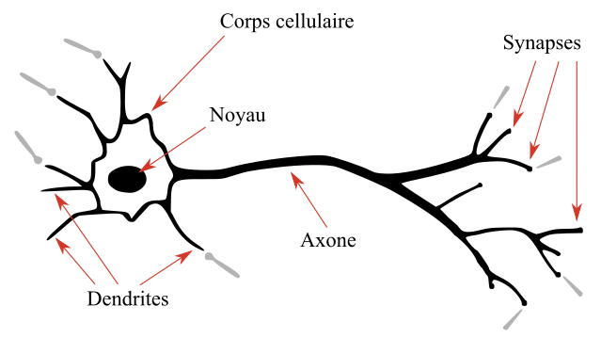
Neurone
En biologie un neurone est une cellule connectée à d’autre neurones qui a la faculté de laisser passer ou non un courant électrique
  Sa modélisation mathématique est appelé perceptron

Slide 18
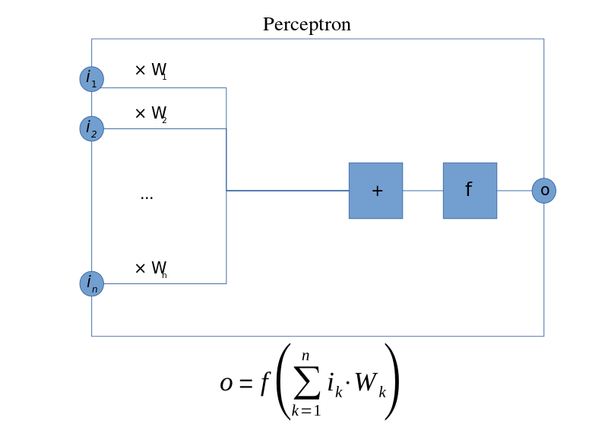
Neurone
Un neurone possède plusieurs entrées (ix), une sortie (o), un seuil et une fonction d’activation (f)
Chaque entrée possède un poids (Wx)

Slide 19
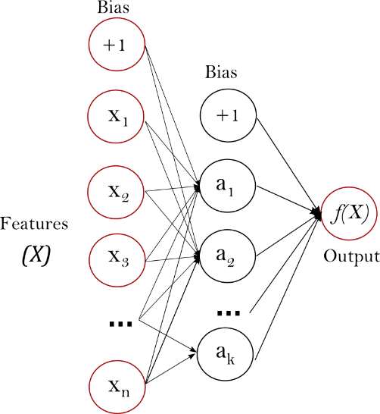
Réseaux
Les neurones peuvent être mis en réseaux
  En arbre (MLP)
  En graphe (plus complexe)
  Poids multiples
Très couteux
  Mais donne de très bons résultats
  Maitrise l’addition sur 4 bits avec 145 neurones et 100 itérations
Backpropagation complexe
  Basé sur la répartition de l'erreurs sur les poids et la pente de la courbe de la fonction d'activation (derivée)

Slide 20
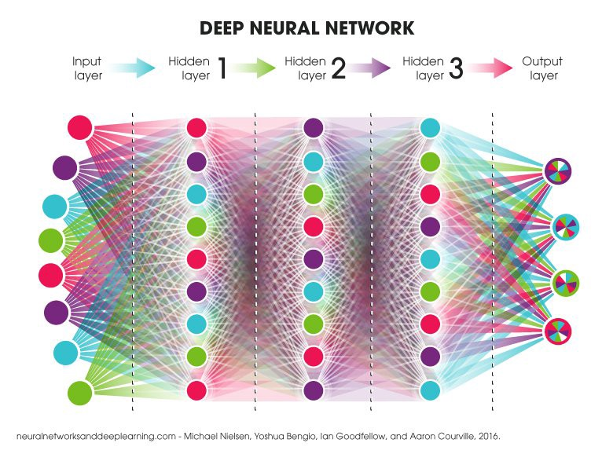

Slide 21
Évolutions récentes & ruptures
Accélération matérielle (GPU/TPU)
Parallélisme
Grande quantité de données
Moyens financier ++
  Nvidia, OpenAI, …
Notes:
Illustrer avec exemple de pipeline de déploiement.

Slide 22
Potentiels de l'IA
Vision par ordinateur : détection, OCR, inspection
Traitement du langage : résumé, recherche sémantique, assistants
Personnalisation & recommandation
Optimisation industrielle & maintenance prédictive
Aide à la décision & automatisation de processus
Notes:
Demander des exemples métiers des participants.

Slide 23
Limites, risques & garde‑fous
Dépendance aux données (qualité, biais, dérive)
Robustesse, hallucinations, sécurité (adversarial)
Explicabilité, auditabilité, conformité (RGPD, AI Act)
Impact environnemental et coûts
Risques organisationnels : adoption, compétences, éthique
Notes:
Proposer un cadre d'évaluation des risques + mitigation.

Slide 24
Terminologie & définitions
Terme | Définition
Agent | Entité qui perçoit l'environnement et agit via une politique
Environnement | Monde externe observé par l'agent
Algorithme | Procédure de calcul transformant des entrées en sorties
Donnée | Observation/mesure utilisée pour l'entraînement
Incertitude | Imprévisibilité due au bruit, à l'incomplétude ou au modèle
Modèle | Fonction paramétrée apprenant une tâche
Paramètres | Poids internes ajustés lors de l'entraînement
Perte (loss) | Fonction optimisée pour apprendre
Politique | Stratégie d'action (RL)
Récompense | Signal d'objectif (RL)
Notes:
Afficher aussi les abréviations courantes (AUC, ROC, MSE...).

Slide 25
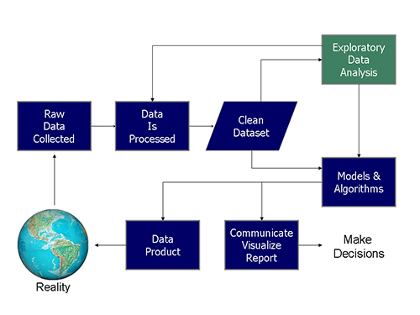
Workflow

Slide 26
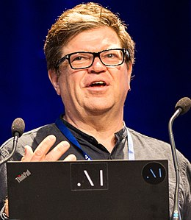
Yann Le Cun
Co-inventeur de l’apprentissage profond
  Prix Turing
  Inventeur des CNN
Ex-directeur de Facebook AI

Slide 27


François Chollet
Chef de projet Google TensorFlow
Inventeur de Keras

Slide 28
IA & Jeux : Échecs
Repères
  1960s–90s : recherche arborescente, heuristiques d'évaluation
  1997 : Deep Blue bat Kasparov (brute force + heuristiques)
Techniques & portée
  Concepts : minimax, élagage alpha‑bêta, tables de transposition
  Portée : performances superhumaines dans espaces bien définis
Notes:
Relier à la planification classique et limites hors domaine.

Slide 29
IA & Jeux : Go
Repères
  2016 : AlphaGo bat Lee Sedol
  2017 : AlphaGo Zero sans données humaines
Techniques
  Réseaux de politiques & de valeur
  Monte‑Carlo Tree Search (MCTS)
Notes:
Illustrer le rôle de l'apprentissage par renforcement.

Slide 30
Discussion : que signifient ces victoires ?
Démos de maîtrise dans des espaces fermés ≠ intelligence générale
Transférabilité limitée; ingénierie lourde & compute massif
Leçons : recherche, perception, apprentissage, planification
Implications sociétales et industrielles (benchmark, R&D)
Notes:
Animer un débat guidé; recueillir 3 idées par sous‑groupe.

Slide 31
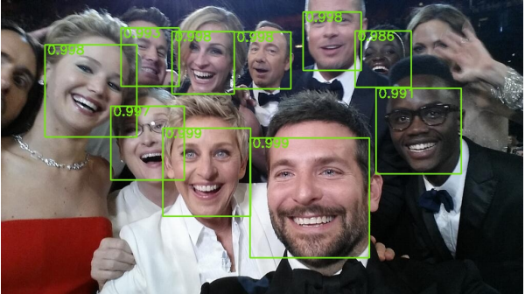
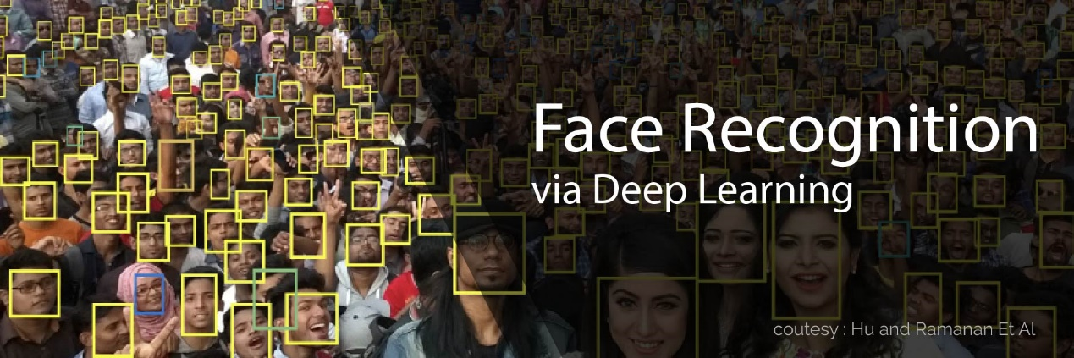

Slide 32
Cas pratique 1 : Classification
Contexte
  Problème : classer des tickets support
  Données : textes, labels
  Métriques : F1, précision
Solution & risques
  Approche : modèle BERT léger
  Éthique : anonymisation, biais
  Déploiement : API + monitoring
Notes:
Utilisez vos propres cas; demandez aux participants leurs contraintes.

Slide 33
Cas pratique 2 : Vision industrielle
Contexte
  Problème : détection de défauts
  Données : images annotées
  Métriques : mAP
Solution & risques
  Approche : CNN/transformers visuels
  Éthique : faux positifs
  MLOps : retrain périodique
Notes:
Utilisez vos propres cas; demandez aux participants leurs contraintes.

Slide 34
Cas pratique 3 : Prévision
Contexte
  Problème : séries temporelles ventes
  Données : historiques, promos
  Métriques : MAPE
Solution & risques
  Approche : modèles hybrides
  Éthique : transparence
  Déploiement : batch/temps réel
Notes:
Utilisez vos propres cas; demandez aux participants leurs contraintes.

Slide 35
Bonnes pratiques de mise en œuvre
Data contracts, qualité & documentation
Expérimentation traçable
Sécurité & conformité (RGPD, sécurité des clés)
Mesure de l'impact & itérations de produit
Notes:
Proposer une checklist projet IA à la fin de la session.

Slide 36
Au‑delà du buzz : mythes et réalités
Mythe | Réalité
L'IA comprend comme un humain | Les modèles manipulent des corrélations et représentations; compréhension limitée
Plus de données suffit toujours | Qualité, diversité, représentativité et annotations sont cruciales
Les modèles sont neutres | Biais des données et objectifs influencent les résultats
L'IA remplace tous les emplois | Transformation des tâches; complémentarité humain‑IA
Boîte noire impénétrable | Outils d'interprétabilité existent mais ont des limites
AGI est imminente | Progrès notables mais défis majeurs persistent
Notes:
Animez un quiz rapide Vrai/Faux pour engager le groupe.

